Slide 1
MÔN: LẬP TRÌNH ỨNG DỤNG QUẢN LÝ
BÀI 1
Kiến trúc Web App & Nhập môn NestJS
Từ ý tưởng đến API đầu tiên — bắt đầu hành trình xây dựng ứng dụng quản lý của riêng bạn.
GV: Lê Hữu Phú • Thời lượng: 4 giờ (~180 phút) • 6 buổi đầu: Backend (NestJS)

Slide 2
MỞ ĐẦU
Mục tiêu buổi học
📘
HỌC ĐƯỢC
🛠
LÀM ĐƯỢC
Kiến trúc client-server & mô hình 3 lớp Database – Backend – Frontend
REST API và các HTTP method tương ứng CRUD
Vì sao dùng NestJS thay vì Node.js/Express thuần
Cấu trúc thư mục chuẩn của một project NestJS
Cài đặt đầy đủ môi trường lập trình
Tạo được project NestJS mới, chạy API đầu tiên trả JSON
Test API bằng Postman
Chốt đề tài đồ án cá nhân theo suốt 11 buổi
Bài 1 — Kiến trúc Web App & nhập môn NestJS
1

Slide 3
KHỞI ĐỘNG
“Khi bạn bấm nút Đăng nhập trên một ứng dụng bất kỳ,
điều gì thực sự xảy ra phía sau màn hình?”
💬 Hoạt động tương tác (3-5 phút)
Thảo luận nhanh theo cặp: liệt kê những gì các em nghĩ xảy ra giữa lúc bấm nút và lúc thấy trang chủ hiện ra. Gọi 2-3 cặp chia sẻ trước lớp trước khi vào lý thuyết.

Slide 4
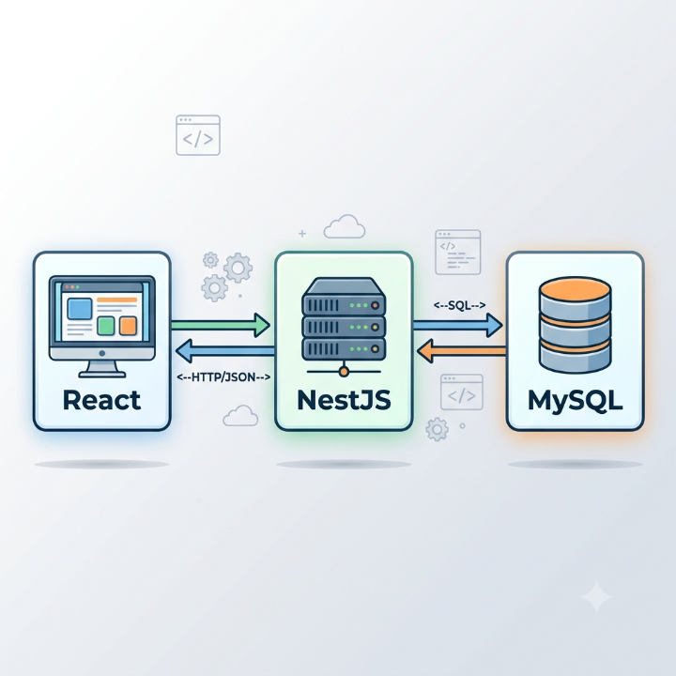
LÝ THUYẾT
Kiến trúc 3 lớp của ứng dụng Web quản lý
Frontend (React): giao diện người dùng thao tác trực tiếp
Backend (NestJS): xử lý logic nghiệp vụ, nhận HTTP Request → trả JSON
Database (MySQL): lưu trữ dữ liệu thật
6 buổi đầu chỉ xây Backend — Postman đóng vai giao diện tạm thời
💬 Câu hỏi gợi mở
Nếu Backend "chết" (server tắt) nhưng Database vẫn còn dữ liệu, người dùng nhìn thấy gì trên Frontend? Vì sao?
Bài 1 — Kiến trúc Web App & nhập môn NestJS
2

Slide 5
LÝ THUYẾT
REST API là gì?
Quy ước thiết kế API dựa trên HTTP method — mỗi method tương ứng 1 thao tác CRUD:
GET
Read (đọc)
GET /products
POST
Create (tạo)
POST /products
PUT / PATCH
Update (sửa)
PATCH /products/5
DELETE
Delete (xóa)
DELETE /products/5
💬 Đố nhanh
Muốn "xóa 1 sản phẩm id=8" thì gọi endpoint nào, method gì? (gọi ngẫu nhiên 1 SV trả lời)
Bài 1 — Kiến trúc Web App & nhập môn NestJS
3

Slide 6
LÝ THUYẾT
Vì sao chọn NestJS?
Express / Node.js thuần
NestJS
Thư viện routing tối giản
Tự do 100% trong cách tổ chức code
Người mới dễ viết code lộn xộn, không quy chuẩn
Framework TypeScript
Ép cấu trúc module hóa rõ ràng ngay từ đầu (giống Angular)
Cả lớp viết code theo cùng 1 khuôn mẫu → dễ chấm, dễ hỗ trợ
💬 Thảo luận
Theo em, quy chuẩn code chung có lợi gì khi cả lớp 30-40 người cùng học 1 công nghệ mới?
Bài 1 — Kiến trúc Web App & nhập môn NestJS
4

Slide 7
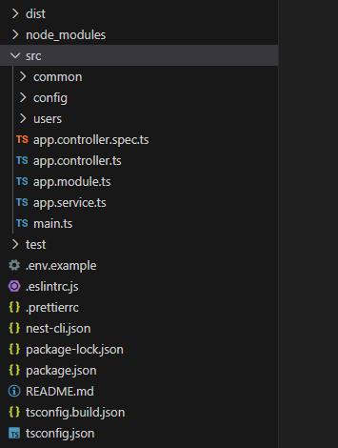
LÝ THUYẾT
Cấu trúc thư mục project NestJS
src/main.ts
Điểm khởi chạy ứng dụng
src/app.module.ts
Module gốc, khai báo thành phần ứng dụng
src/app.controller.ts
Định nghĩa route — chỉ nhận request & trả response
src/app.service.ts
Chứa logic nghiệp vụ thực sự
💬 Ghi nhớ
Controller chỉ điều hướng — Service xử lý logic. Nhắc lại nguyên tắc này suốt môn học.
Bài 1 — Kiến trúc Web App & nhập môn NestJS
5

Slide 8
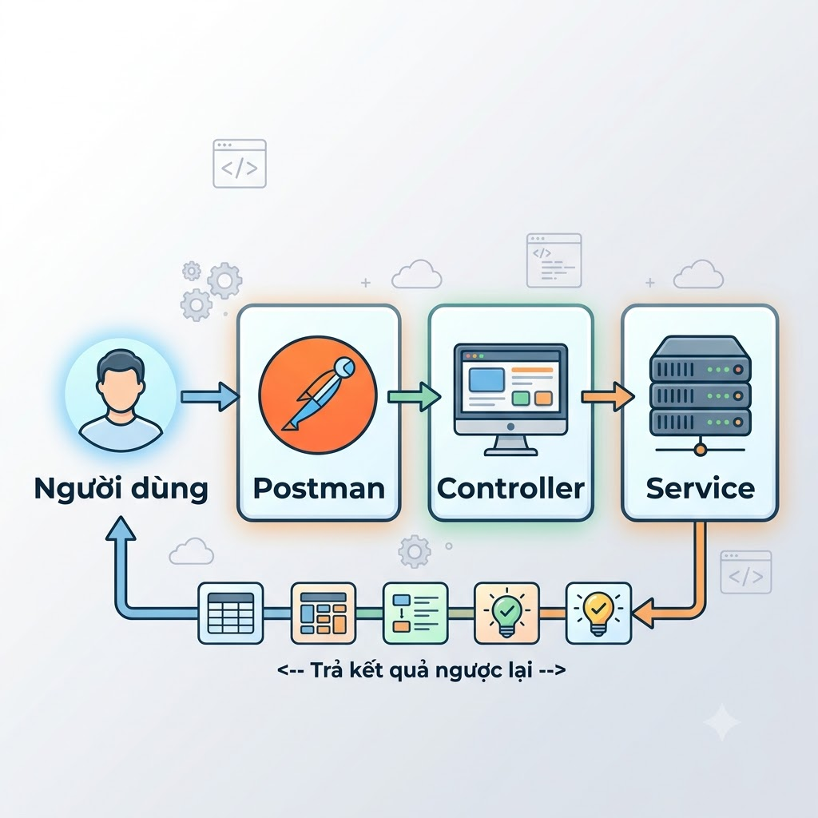
LÝ THUYẾT
Nguyên tắc Controller ↔ Service
Request từ client (Postman) đi vào Controller trước tiên
Controller không xử lý logic — chỉ gọi đúng hàm của Service
Service chứa toàn bộ xử lý thật sự (tính toán, gọi DB ở buổi sau...)
Dependency Injection: NestJS tự "tiêm" Service vào Controller qua constructor, không cần tự new
💬 Tình huống
Một bạn viết thẳng logic tính tổng tiền vào Controller thay vì Service. Điều gì sẽ khó khăn về sau khi code phình to?
Bài 1 — Kiến trúc Web App & nhập môn NestJS
6

Slide 9
PHẦN 2
THỰC HÀNH
Cài đặt môi trường → Tạo project → API đầu tiên → Test Postman → Áp dụng vào đề tài cá nhân

Slide 10
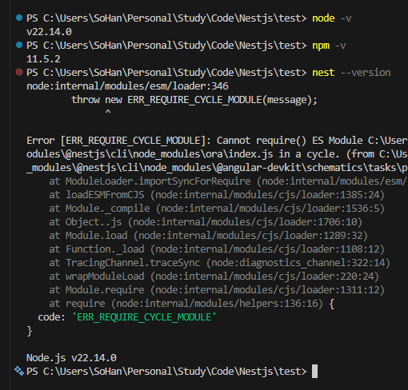
THỰC HÀNH — BƯỚC 1
Cài đặt môi trường
Node.js (LTS 20.x+), NestJS CLI, MySQL Server, Postman, VSCode
Sinh viên đã tự cài đặt trước theo tài liệu riêng "Hướng dẫn cài đặt môi trường"
Kiểm tra nhanh cả lớp: node -v, npm -v, nest --version
Trợ giảng hỗ trợ tại chỗ các bạn cài lỗi trong 5-10 phút đầu giờ
💬 Kiểm tra nhanh
Giơ tay: ai đã cài xong đủ 5 công cụ? Ai còn thiếu công cụ nào?
Bài 1 — Kiến trúc Web App & nhập môn NestJS
7

Slide 11
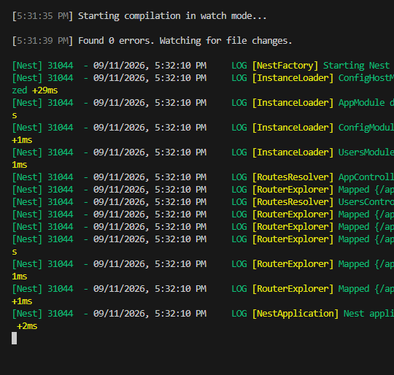
THỰC HÀNH — BƯỚC 2
Tạo project NestJS đầu tiên
nest new quanly-api
cd quanly-api
npm run start:dev
🖼
start:dev chạy ở chế độ watch — tự động restart khi lưu file (dùng suốt môn học)
Mặc định chạy tại http://localhost:3000
Nếu lỗi EADDRINUSE: cổng 3000 đang bị chiếm, tắt tiến trình cũ hoặc đổi PORT
Gợi ý hình ảnh / sơ đồ minh họa
Ảnh chụp terminal chạy start:dev thành công + trình duyệt mở localhost:3000
Bài 1 — Kiến trúc Web App & nhập môn NestJS
8

Slide 12
THỰC HÀNH — BƯỚC 3
Viết API "Hello" đầu tiên
@Controller('hello') — mọi route trong class bắt đầu bằng /hello
constructor(...) — Dependency Injection tự "tiêm" AppService
@Get() — xử lý HTTP GET; không path thêm = đúng GET /hello
Logic thật (chuỗi trả về) nằm trong app.service.ts, không phải ở đây
// app.controller.ts
@Controller('hello')
export class AppController {
constructor(
private appService: AppService,
) {}
@Get()
getHello(): string {
return this.appService.getHello();
}
}
Bài 1 — Kiến trúc Web App & nhập môn NestJS
9

Slide 13
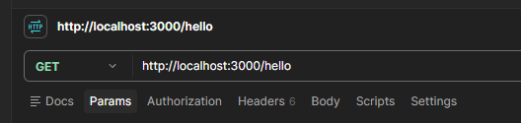
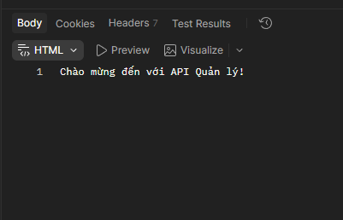
THỰC HÀNH — BƯỚC 4
Test API bằng Postman
Tạo request GET http://localhost:3000/hello
Nhấn Send, kỳ vọng nhận về: "Chào mừng đến với API Quản lý!"
Lưu request vào 1 Collection đặt tên theo môn học — dùng lại suốt 11 buổi
💬 Thử thách nhỏ
Đổi tên hàm getHello() thành xinChao() nhưng KHÔNG sửa Controller — điều gì xảy ra? Vì sao?
Bài 1 — Kiến trúc Web App & nhập môn NestJS
10

Slide 14
THAM KHẢO NHANH
Lỗi thường gặp ở Bài 1
!
Sửa code không thấy đổi
Chạy start thay vì start:dev
!
API báo 404 Not Found
Sai path @Controller() hoặc nhầm @Get/@Post
!
Lỗi EADDRINUSE
Cổng 3000 đã bị chiếm bởi tiến trình khác
!
Viết logic thẳng vào Controller
Chưa quen tách Controller/Service — sửa ngay từ đầu
Bài 1 — Kiến trúc Web App & nhập môn NestJS
11

Slide 15
VẬN DỤNG
Bài tập thực hành tại lớp (~60-70 phút)
1
Thêm endpoint GET /hello/:name trả về "Xin chào, " + tên (dùng @Param).
2
Tạo Controller + Service riêng theo đúng đề tài đồ án, viết API GET trả mảng mẫu 3-5 bản ghi.
3
Test toàn bộ API vừa viết bằng Postman, lưu lại Collection dùng cho các buổi sau.
💬 Ghi chú cho GV/trợ giảng
Đi vòng quanh lớp kiểm tra riêng từng máy — vì mỗi SV code theo đề tài khác nhau, không thể chấm hàng loạt bằng 1 bộ test chung.
Bài 1 — Kiến trúc Web App & nhập môn NestJS
12

Slide 16
QUAN TRỌNG NHẤT BUỔI HỌC
Chốt đề tài đồ án cá nhân
Chọn 1 lĩnh vực quản lý gần gũi: sản phẩm, sách, nhân viên, sinh viên, phòng khám...
Xác định entity chính (bảng dữ liệu trung tâm của đề tài)
Dự kiến 4-5 trường dữ liệu cho entity đó
Đề tài này sẽ đi cùng em suốt 11 buổi — mỗi buổi áp dụng đúng 1 kỹ thuật mới vào đây
💬 Điền ngay vào vở ghi
1) Tên đề tài: .....
2) Entity chính: .....
3) 3 chức năng CRUD dự kiến: .....
Giơ tay chia sẻ đề tài với trợ giảng trước khi tan lớp.

Slide 17
TỔNG KẾT
Tổng kết & bài tập về nhà
Hôm nay em đã làm được
BÀI TẬP VỀ NHÀ
Hiểu kiến trúc 3 lớp & REST API
Tạo project NestJS, chạy API đầu tiên
Test bằng Postman, chốt đề tài đồ án
Hoàn thiện đề xuất đề tài (tên, entity/bảng dữ liệu, chức năng CRUD) — nộp duyệt trước Bài 3
Viết GET /products/:id trả 1 bản ghi theo id (lọc trên mảng, chưa cần DB)
Đọc trước docs.nestjs.com — mục "Controllers" & "Providers"
Bài 1 — Kiến trúc Web App & nhập môn NestJS
13

Slide 18
HẸN GẶP LẠI
Bài 2: Module – Controller – Service
& Validate dữ liệu
Mang theo đề tài đồ án đã chốt hôm nay!

